Slide 1
PSDR-NU/XU 웹프로그램 개발
V 1.04
2018-08-04
한세대학교

Slide 2
문서 이력
버전 | 날짜 | 항목 | Page
1.00 | 2018-07-14 | 최초 작성
1.01 | 2018-07-14 | 리눅스 버전 정의 (Xubuntu 12.04) 데이터 파일 최대 크기 정의 (10MB)
1.02 | 2018-07-28 | 화면 정의서 작성 참고 자료 추가 | 9 ~
1.03 | 2018-07-28 | 화면 파일명 추가 | 14
1.04 | 2018-08-04 | 리눅스 버전 변경 (Xubuntu 18.04) | 5
 |  | 화면 파일명에 번호 추가 | 14
 |  | 시스템 구조도 추가 | 32
 |  | 홈페이지 스타일/테마 선택 | 12

Slide 3
개발 개요
번호 | 항목 | 내용 | 비고
1 | 개발 기간 | 1 개월
2 | 개발 목표 | PSDR-NU/XU 웹프로그램 개발
3 | 개발 인력 | 분석/설계/개발 : 1명 디자인 : 1명
4 | 개발 내용 | 웹페이지 디자인 웹프로그램 구현 웹프로그램 테스트

Slide 4
개발 일정
번호 | 개발 항목 |  | 기간 | 개발 일정
 |  |  |  | W 01 | W 02 | W 03 | W 04 | W 05
1 | 분석 | 개발 내역 정의 | 1 주 | O
2 | 설계 | 개발 내역 설계 | 1 주 |  | O
3 | 디자인 | 웹 페이지 화면 설계 | 1주 |  |  | O
 |  | 웹 페이지 포토샵 작업
 |  | 웹 HTML 코딩
4 | 개발 | 고장 데이터 폴더 목록 표출 기능 개발 | 1주 |  |  |  | O
 |  | 고장 데이터 파일 다운로드 기능 개발
5 | 테스트 | 테스트 및 수정 | 1 주 |  |  |  |  | O
계 |  |  | 5 주

Slide 5
PSDR-NU/XU 웹서버 시스템 정의
운영체제 :
리눅스 배포판 : Xubuntu 18.04
웹서버 :
아파치 톰캣 V. 9
지원 웹 브라우저
Microsoft Edge
Chrome Browser
최대 동시 접속자 수
50명
데이터 파일 최대 크기
10 MByte

Slide 6
PSDR-NU/XU 시스템 정의
폴더 | PSDR-XU 폴더
Fault : 사고파일 보관(웹서버 오픈 대상) Comtrade : 사고파일의 컴트레이드 변환 파일 보관 (웹서버 오픈 대상) FRAS : FRAS 기능을위한 사고파일 임시보관 Events : 장치 이력(Device History) 보관 Info : 장치 setup관련 xml 파일 보관 Logging : Logging파일 보관 Setup : 장치 환경설정 save파일(NSF파일) 보관 | AutoCom : Comtrade 파일변환기능. 0:기능X 1:기능O DSP_IP : DSP의 IP주소 기록. ex)172.16.1.100 DIColor : AIDI 모니터링 창의 DI부분 색상 지정값 저장. RGB수치로 기록 DIText : DI창 글씨 색 설정. 0:White 1:Black route : 장치 네트워크 route 설정용 IP 입력 ex)192.168.1.1 SNTP : SNTP 타임서버 IP 입력 ex)141.223.182.106

Slide 7
웹프로그램 개발 주요 기능 정의
번호 | 항목 | 내용 | 비고
1 | 사용자 암호 | 아이디(최대 10자리)/패스워드(최대 10자리), 웹서버 설치시 입력 Default : procom/12345678
2 | 고장 데이터 목록 표출 | 순시데이터 및 페이저 데이터 폴더의 파일 목록을 표출한다.
3 | 고장 데이터 파일 다운로드 | 선택한 고장 데이터 파일을 다운로드한다.
4 | 배경 화면 변경 | 화면 배경을 업로드한 이미지 파일로 변경한다.

Slide 8
웹프로그램 테스트 항목
번호 | 항목 | 내용 | 비고
1 | 웹 서버 접속 확인 | 특정 IP 사용
2 | 로그인 | 아이디/패스워드 시험
 |  | 로그인/로그아웃 상태 표시
 |  | 로그인 접속자수 표시
3 | 설치 변전소명 | 설치 변전소명 확인
4 | 고장 데이터 목록 표시 | 2개의 폴더와 폴더 저장 파일 리스트 표시 확인
5 | 파일 다운로드 | 2개의 선택 파일 다운로드 시험

Slide 9
웹 디자인 개발

Slide 10
웹 디자인 작업 절차
순서 | 항목 | 설명 | 비고
1 | UI 논리 설계 | UI 화면의 요소와 기능을 정의한다. | PPT 화면 작성
2 | UI 스타일 정의 | Bootstrap 프레임웤을 사용한다. 홈페이지 스타일을 정의한다. 제작하는 사이트의 스타일에 가장 유사한 홈페이지를 선정한다. 선정한 홈페이지 스타일의 일부를 수정 또는 삭제한다. | 디자이너 작업
3 | UI 포토샵 작업 | 로고, 아이콘, 버튼, 라인, 사진 등 이미지로 표현되는 구성요소를 제작한다. | 디자이너 작업
4 | UI HTML 코딩 | 정적인 HTML 페이지들을 제작한다. | 디자이너 작업
5 | HTML 기능 연계 | 정적 HTML 페이지에 JSP 기능을 연계하여 동적인 기능을 추가한다. | 프로그래머 작업

Slide 11
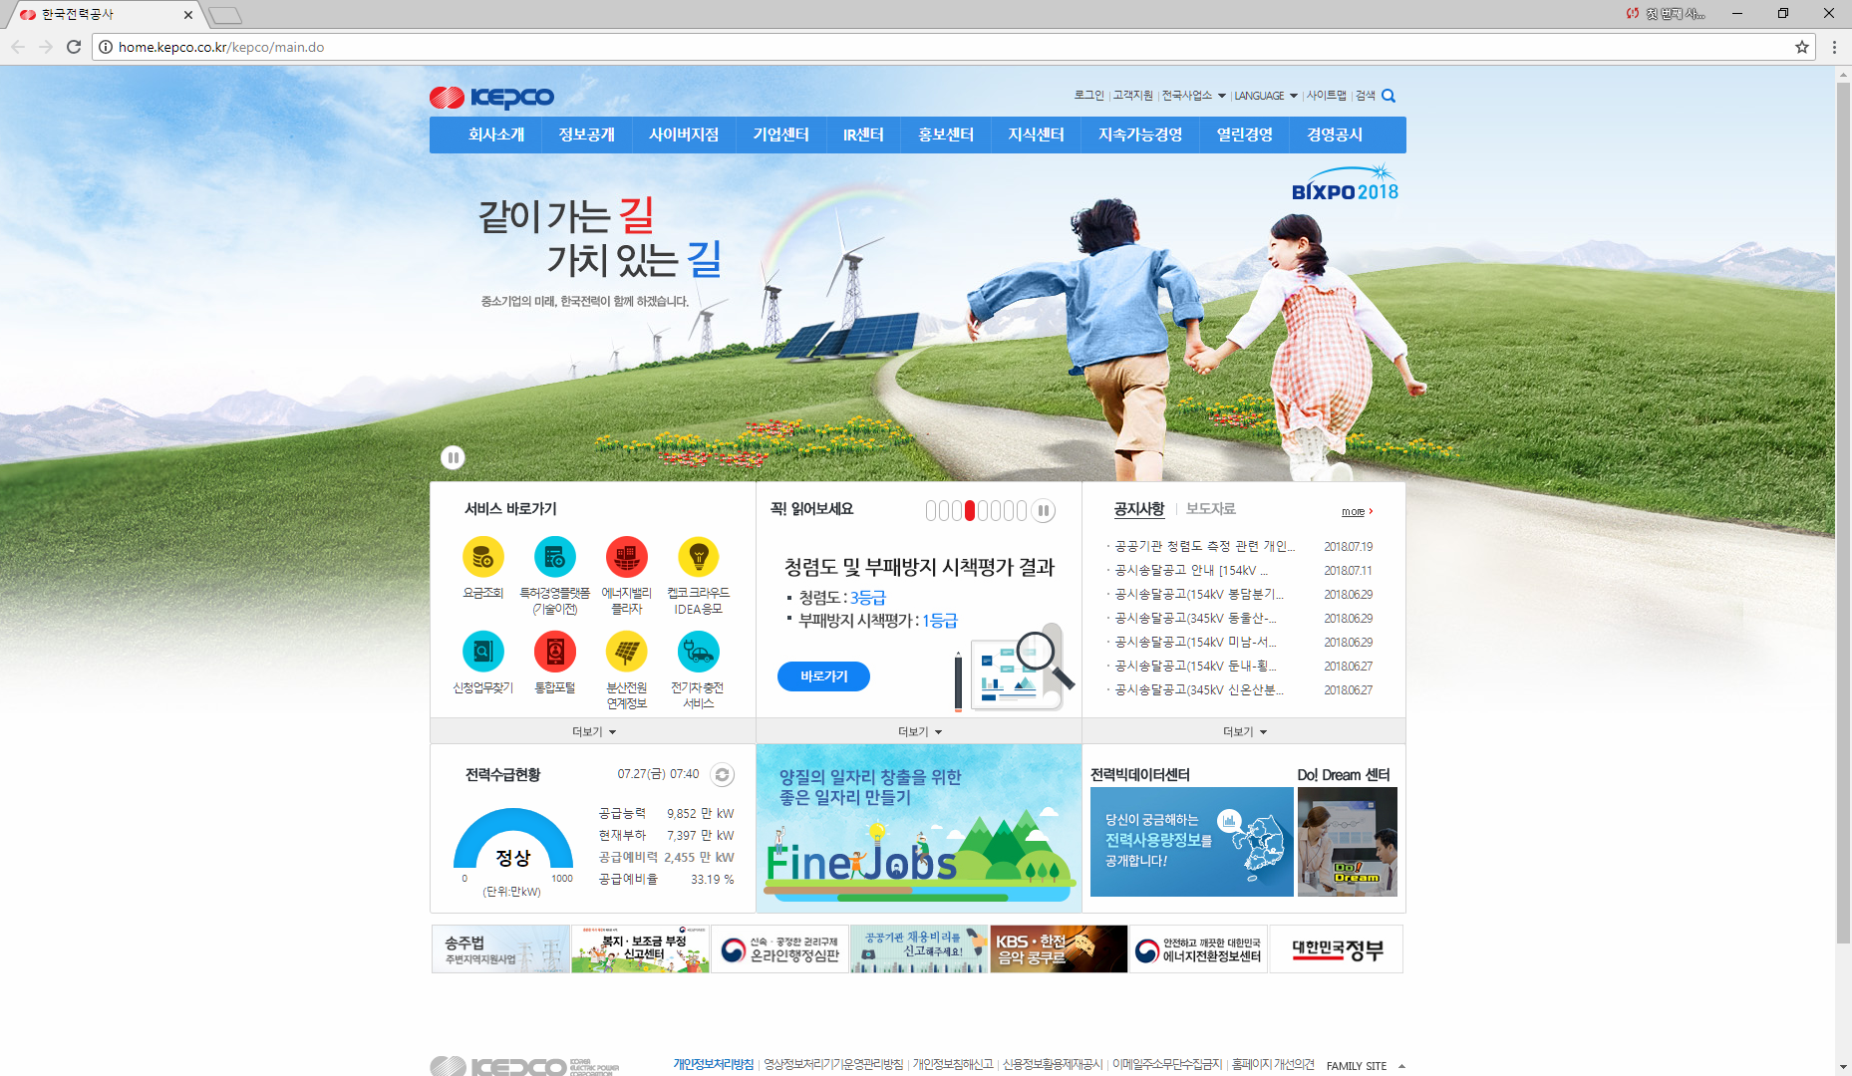
홈페이지 디자인 참고 사이트
한국전력(http://home.kepco.co.kr/kepco/main.do ) 사이트의 배치와 스타일을 참고

Slide 12
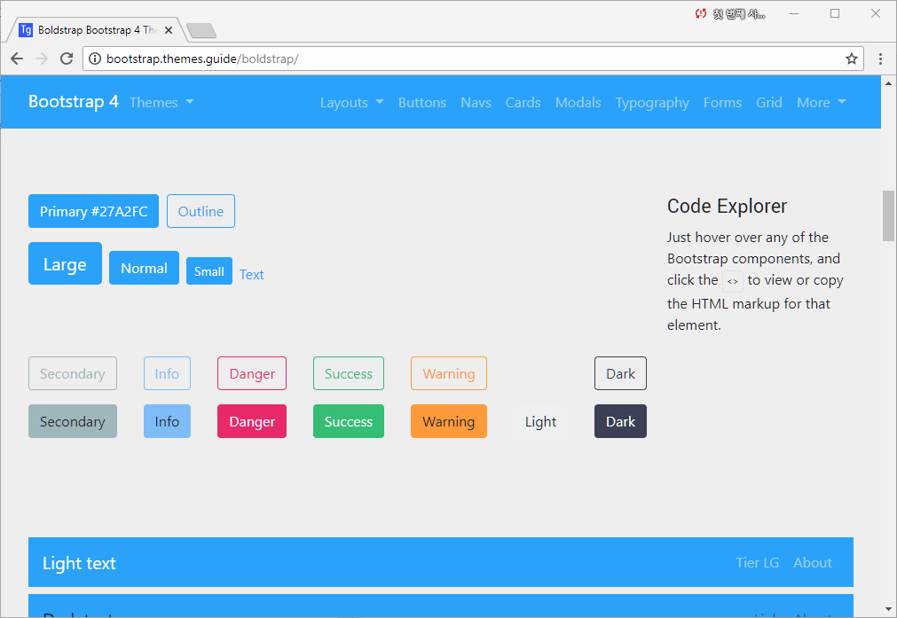
홈페이지 스타일 정의
Bootstrap 테마 결정
Boldstrap(http://bootstrap.themes.guide/boldstrap/) 테마를 적용하여 홈페이지를 작성한다.

Slide 13
화면 정의서

Slide 14
웹 디자인 화면 목록
구분 | 화면 번호 | 화면 이름 | 파일명 | 내용 및 기능 | 제작 우선 순위
메인 | 1.1 | 메인 화면 | 110_main.html |  | 1
기능 | 2.1 | 고장 데이터 목록 표출 | 210_data_list.html | 순시데이터 및 페이저 데이터 폴더 목록을 표출한다. 선택한 고장 데이터 파일을 다운로드한다. | 2
사용자 | 3.1.1 | 등록 화면 | 311_user_regi.html |  | 3
 | 3.1.2 | 로그인 화면 | 312_user_login.html |  | 10
 | 3.1.3 | 아이디/패스워드 찾기 | 313_user_find_id.html |  | 11
 | 3.1.4 | 사용자 정보 변경 | 314_user_info.html | 사용자 정보 변경 / 탈퇴 기능 | 12
관리자 | 4.1 | 사용자 권한 관리 | 410_manage_user_role.html | 화면 접근 및 기능 접근 관리 | 5
 | 4.2 | 시스템 모니터링 | 420_sys_monitor.html | 일별/시간당 로그인 접속자수/로그인 통계 | 7
 | 4.3 | 사용자 시스템 이용 현황 | 430_user_sys_stat.html | 사용자별 다운로드 현황 및 통계 | 8
 | 4.4 | 시스템 설정 | 440_sys_setting.html | 변전소명 설정 메인 화면 타이틀 이미지 변경 | 9
사이트 소개 | 5.1.1 | About/Tech | 511_about.html | 사이요 주요 내용 소개 / 사이트 기술적 내용 소개 | 6
 | 5.1.2 | Privacy Policy | 512_privacy.html | 사이트 개인 정보 보호 정책 및 취급 방침 | 13
 | 5.2 | Site Map | 520_site_map.html | 사이트 지도 | 14
 | 5.3 | 공지사항 목록 | 530_article_list.html | 게시물 목록 | 4
 | 5.4 | 공지사항 조회 | 540_article_view.html | 게시물 조회/수정/삭제 | 5

Slide 15
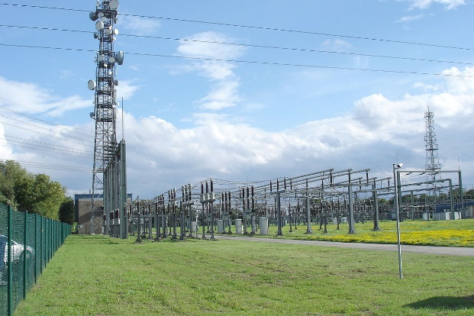
1.1 메인 화면
* 로그인
* 회원 가입
* 아이디
sunabove
* 암호 암호를 잊어버렸습니다.
******
* 로그인

Slide 16
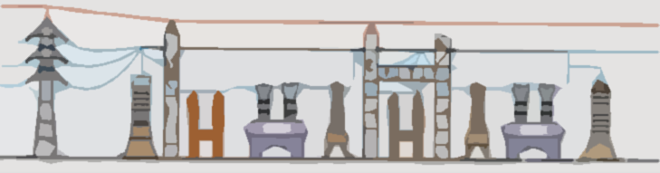
2.1 고장 데이터 목록
* 고장 데이터 다운로드
2018-07 |∇
* 검색
* Instantaneous/PMU Data File
* COMTRADE Data File
N
* 파일명
* 날짜
No
* 파일명
* 날짜
1
고장 데이터 파일명.txt
2018. 07. 27 14:30:25
* 다운로드
1
고장 데이터 파일명.txt
2018. 07. 27 14:30:25
* 다운로드
2
고장 데이터 파일명.txt
2018. 07. 27 14:30:25
* 다운로드
2
고장 데이터 파일명.txt
2018. 07. 27 14:30:25
* 다운로드
3
고장 데이터 파일명.txt
2018. 07. 27 14:30:25
* 다운로드
3
고장 데이터 파일명.txt
2018. 07. 27 14:30:25
* 다운로드
4
고장 데이터 파일명.txt
2018. 07. 27 14:30:25
* 다운로드
4
고장 데이터 파일명.txt
2018. 07. 27 14:30:25
* 다운로드
5
고장 데이터 파일명.txt
2018. 07. 27 14:30:25
* 다운로드
5
고장 데이터 파일명.txt
2018. 07. 27 14:30:25
* 다운로드
<< < 1 2 3 4 5 6 7 8 9 10 > >>
<< < 1 2 3 4 5 6 7 8 9 10 > >>

Slide 17
3.1 사용자 등록 화면
* 아이디
sunabove
* 이메일
you@email.com
* 암호
*******
Use at least one letter, one numeral, and six characters
* 회원 가입
By clicking “Sign up for PSDR”, you agree to our privacy policy.

Slide 18
3.1.2 사용자 정보 변경 화면
* 아이디
sunabove
* 이메일
you@email.com
* 암호
Use at least one letter, one numeral, and six characters
*******
* 암호 확인
*******
* 저장
* 사용 중지

Slide 19
3.1.1 로그인 화면
* 아이디
sunabove
* 암호 암호를 잊어버리셨습니까?
*******
* 로그인
New to PSDR NU-NX? * 회원가입

Slide 20
3.1.3 아이디/패스워드 찾기
* 아이디
sunabove
* 이메일
you@email.com
* 암호
*******
Use at least one letter, one numeral, and six characters
* 암호 확인
*******
* 저장

Slide 21
4.1 사용자 권한 관리
* 사용자 권한 관리
* 검색
* No
* 아이디
* 이메일
* 권한
* 상태
1
sunabove
abc@dir.com
관리자 ∇
삭제
1
sunabove
abc@dir.com
일반 ∇
복원
1
sunabove
abc@dir.com
관리자 ∇
삭제
1
sunabove
abc@dir.com
일반 ∇
복원
1
sunabove
abc@dir.com
관리자 ∇
삭제
1
sunabove
abc@dir.com
일반 ∇
복원
1
sunabove
abc@dir.com
관리자 ∇
삭제
<< < 1 2 3 4 5 6 7 8 9 10 > >>

Slide 22
4.2 시스템 모니터링
일별/시간당
로그인 접속자수
로그인 통계
* 시스템 모니터링
2018-07.28 |∇
* 검색
* 시간
* 접속자수
다운로드 횟수
* 시간
* 접속자수
다운로드 횟수
00:00 ~ 01: 00
1,234
1,234
01:00 ~ 02: 00
1,234
1,234
02:00 ~ 03: 00
1,234
1,234
03:00 ~ 04: 00
1,234
1,234
04:00 ~ 05: 00
1,234
1,234
05:00 ~ 07: 00
1,234
1,234
06:00 ~ 14: 00
1,234
1,234
13:00 ~ 14: 00
1,234
1,234
08:00 ~ 14: 00
1,234
1,234
13:00 ~ 14: 00
1,234
1,234
10:00 ~ 14: 00
1,234
1,234
13:00 ~ 14: 00
1,234
1,234
12:00 ~ 14: 00
1,234
1,234
13:00 ~ 14: 00
1,234
1,234
14:00 ~ 14: 00
1,234
1,234
13:00 ~ 14: 00
1,234
1,234
* 평균
1,234
1,234
* 합계
1,234
1,234

Slide 23
4.3 사용자 이용 현황
사용자 일별 다운로드
현황 및 통계
* 사용자 이용 현황
2018-07 |∇
* 검색
* 시간
* 접속자수
다운로드 횟수
* 시간
* 접속자수
다운로드 횟수
2018-07-01
1,234
1,234
2018-07-02
1,234
1,234
2018-07-03
1,234
1,234
2018-07-04
1,234
1,234
2018-07-05
1,234
1,234
2018-07-06
1,234
1,234
2018-07-07
1,234
1,234
2018-07-08
1,234
1,234
2018-07-09
1,234
1,234
2018-07-10
1,234
1,234
2018-07-11
1,234
1,234
2018-07-12
1,234
1,234
2018-07-13
1,234
1,234
2018-07-14
1,234
1,234
2018-07-15
1,234
1,234
2018-07-16
1,234
1,234
* 평균
1,234
1,234
* 합계
1,234
1,234

Slide 24
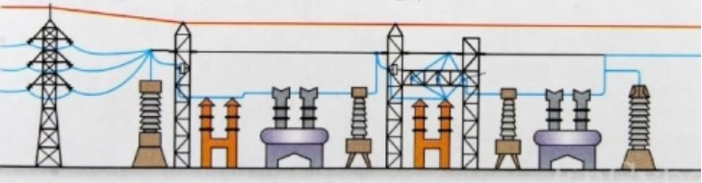
4.4 시스템 설정
메인 화면 타이틀 이미지 변경
변전소명 설정
* 배경화면 그림
myPicture.png
* 적용
* 취소
* 지역본수
경기지역본부
* 전력지사
성남전력지사
* 변전소명
154kV 중원 S/S
* 적용
* 취소

Slide 25
5.1.1 About/Tech
* PSDR-NU/XU
PSDR-NU/XU
PSDR-NU/XU는 전력의 품질을 분석하고, 신뢰성을 저해하는 사고가 발생하였을 때 이를 신속하게 분석, 파악하여 원인을 찾을 수 있는 PMU기능을 가진 종합적인 전력분석 시스템입니다.
PSDR-XU 소개
오늘날 전력에너지 수급에서 대두되는 문제는 양질의 전기를 안전하고 신뢰성 있게 사용자에게 공급하는 것입니다. 따라서, 전기의 품질을 분석하고, 신뢰성을 저해하는 사고가 발생하였을 때 이를 신속하게 분석, 파악하여 원인을 찾을 수 있는 기능을 가진 종합적인 전력분석 시스템이 절실히 요구되고있습니다.Power System Disturbance Recorder System-Time Synchronization(이하 : PSDR-XU)는 사고 데이터를 저장하는 데이터 로거(Logger)나, Fault-Recorder의기능을 기본으로 하며 그 기능은 아래와 같습니다.
￭ 다양한 저장조건을 제시(Level, Rate of Change, Power Swing, Event)
￭ 전력의 품질을 분석하기 위한 다양한 분석 도구 제공
￭ P, Q, V, f의 각 피더의 도식화 분석
￭ 사고점을 신속하게 찾는 고장점 표정기능
￭ Synchro-Phasor 기능
모든 분석화면, 재생화면에서 동일한 재생기능이 있으며, LAN 또는 WAN 통신으로 데이터를 원거리에서 취득할 수 있습니다.
자세한 내용은
http://procom.euhomepage.co.kr/page/sub2_1_1
을 참조하여 작성.

Slide 26
5.1.2 Privacy Policy
* 개인정보 보호 정책
본 개인정보 보호 정책은 ㈜Procom이 편의와 정보 제공 목적으로 당사의 웹사이트 서비스에서 제공하는 링크를 통해 액세스할 수 있는 제3자 애플리케이션, 제품, 서비스, 웹사이트 또는 소셜 미디어 기능에는 적용되지 않습니다.
이러한 링크에 액세스할 경우, 당사의 웹사이트 서비스는 종료되며 제3자에서 귀하의 정보를 수집하거나 공유할 수 있습니다. FDW는 FDW의 개인정보 보호 정책과 다를 수 있는 제3자 웹사이트 또는 관련 개인정보 보호 방침을 제어, 승인 또는 보증하지 않습니다.
FDW는 귀하가 이용할 제3자 웹사이트에서 개인정보를 수집하고 사용하도록 허용하기 전에 해당 웹사이트의 개인정보 보호 정책을 검토하는 것을 권장합니다.
우리는 귀하가 FDW에 등록할 수 있도록 하고 귀하가 요청한 당사의 웹사이트 및 앱 그리고 다른 제품 또는 서비스를 귀하에게 제공하기 위해 귀하의 개인 정보를 사용합니다.
자세한 내용은
http://procom.euhomepage.co.kr/shop_info/privacy.htm
을 참조하여 작성.

Slide 27
5.2 Site Map
* About
* Tech
* News
* Privacy Policy
* 사용자 관리
* 시스템 모니터링
* 시스템 설정
* 사용자 정보 변경
* 아이디 패스워드 찾기
* 데이터 파일 다운로드

Slide 28
5.3 공지사항 목록
* 공지사항
* 검색
* No
* 제목
* 작성자
* 작성일
* 조회
1
시스템 파일 업로드 (N)
sunabove
2018. 07. 27
1,234
2
시스템 파일 업로드 (N)
sunabove
2018. 07. 27
1,234
3
시스템 파일 업로드 (N)
sunabove
2018. 07. 27
1,234
4
시스템 파일 업로드 (N)
sunabove
2018. 07. 27
1,234
5
시스템 파일 업로드 (N)
sunabove
2018. 07. 27
1,234
<< < 1 2 3 4 5 6 7 8 9 10 > >>

Slide 29
5.3 공지사항 조회/등록
* 공지사항
* 이전글
* 다음글
* 목록
* 제목
시스템 파일 업로드 (N)
작성일 : 2018. 07. 27
* 작성자
sunabove
본문: 옛날에 활동했던 미니 입ㅁ니다.
잘들 …..
* 괴룡똘리 2018.07.23 11:40
너무 좋은 글입니다.
* 괴룡똘리 2018.07.23 11:40
너무 좋은 글입니다.
댓글
* 등록
* 저장
* 취소
* 삭제

Slide 30
시스템 설계

Slide 31





시스템 구성 및 설치 프로그램
OS
Xubuntu 18.04
Java
JDK 10
Web Server
Apache Tomcat v 9
DBMS
Maria dbms 10
개발 프레임웤
Spring 2
bootstrap 4
Fault Data Downloader

Slide 32
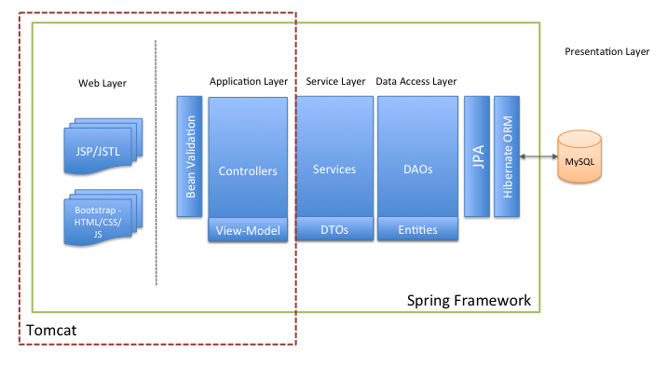
시스템 구성도

Slide 33
시스템 폴더 정의
구분 | 폴더명 | 내용
PSDR | /home/psdmts/PSDR-XU/Comtrade | 사고파일 보관
 | /home/psdmts/PSDR-XU/Fault | 사고파일의 컴트레이드 변환 파일 보관
Tomcat | /opt/tomcat | tomcat 사용자 홈 디렉토리
 | /opt/tomcat/svr | tomcat web server 프로그램 설치 폴더
 | /opt/tomcat/template | html/css/js/image 웹 서비스 폴더
 | /opt/tomcat/template/html | html 파일
 | /opt/tomcat/template/rsc | html 리소스 파일
 | /opt/tomcat/template/rsc/bootstrap-4.1.3-dist | bootstrap 리소스 파일
 | /opt/tomcat/template/rsc/bootstrap-theme | bootstrap 테마 파일
 | /opt/tomcat/template/rsc/jquery | jquery js 파일
 | /opt/tomcat/template/rsc/fontawesome | fontawesome 리소스 파일
 | /opt/tomcat/template/rsc/psdr-custom | psdr 관련 리소스 파일

Slide 34
시스템 설정 항목
구분 | 내용 | 기본값 | 제약사항
시스템 | IP Address | 123.456.789.123
사용자 | ID | procom | 최대 10자리
 | Password | 12345678 | 6 ~ 10자리
이름 | 지역본부 | 경기지역본부 | 영문20자리/국문10자리
 | 전력지사 | 성남전력지사 | "
 | 변전소명 | 154kV 중원S/S | "

Slide 35
테이블 목록
구분 | Entity | Table
사용자 | 사용자 | USER_TBL
 | 사용자 권한 코드 | USER_ROLE_CODE
 | 사용자 접속 로그 | USER_LOG
시스템 | 시스템 설정 | SYS_PROP
게시판 | 게시판 | BOARD
 | 게시물 | ARTICLE
파일 | 파일 | DB_FILE
 | 파일 다운로드 | FILE_DOWN

Slide 36
테이블: 사용자 (USER_TBL)
PK | FK | 컬럼명 | 타입 | 기본값 | 주석
* |  | ID | INT
 |  | NAME | VARCHAR
 |  | EMAIL | VARCHAR
 |  | PASSWD | VARCHAR
 |  | LAST_LOGIN_DT | DATE
 |  | LAST_LOGOUT_DT | DATE
 | * | USER_ROLE_CODE

Slide 37
테이블: 사용자 권한코드 (USER_ROLE)
PK | FK | 컬럼명 | 타입 | 기본값 | 주석
* |  | CODE | VARCHAR
 |  | VALUE | VARCHAR

Slide 38
테이블: 사용자 접속 로그 (USER_ACCESS_LOG)
PK | FK | 컬럼명 | 타입 | 기본값 | 주석
* |  | ID | INT
 | * | USER_ID | INT
 |  | LOGIN_DT | DATE | SYSDATE
 |  | LOGOUT_DT | DATE

Slide 39
테이블: 시스템 설정 (SYS_PROP)
PK | FK | 컬럼명 | 타입 | 기본값 | 주석
* |  | ID | INT
 |  |  | VARCHAR
 |  |  | DATE

Slide 40
테이블: 게시판 (BOARD)
PK | FK | 컬럼명 | 타입 | 기본값 | 주석
* |  | ID | INT
 |  |  | VARCHAR
 |  |  | DATE

Slide 41
테이블: 게시물 (ARTICLE)
PK | FK | 컬럼명 | 타입 | 기본값 | 주석 | 참조
* |  | ID | INT
 |  |  | VARCHAR
 |  |  | DATE

Slide 42
테이블: 파일 (DB_FILE)
PK | FK | 컬럼명 | 타입 | 기본값 | 주석
* |  | ID | INT
 |  |  | VARCHAR
 |  |  | DATE

Slide 43
파일 다운로드 (FILE_DOWLOAD)
PK | FK | 컬럼명 | 타입 | 기본값 | 주석
* |  | ID | INT
 |  |  | VARCHAR
 |  |  | DATE

Slide 44
테이블: 테이블 (TABLE)
PK | FK | 컬럼명 | 타입 | 기본값 | 주석
* |  | ID | INT
 |  |  | VARCHAR
 |  |  | DATE

Slide 45
참고 자료

Slide 46

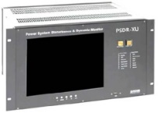

FDW
PSDR-XU/NU
Fault Data Download Webserver
경기지역본부
성남전력지사
154kV 중원S/S
2018.7.25 14:25 현재 접속자 수 : 2
Instantaneous/PMU Data File
COMTRADE Data File
1234567890012345678901234567890.trg
1234567890012345678901234567890.cfg
1234567890012345678901234567890.trg
1234567890012345678901234567890.cfg
V
1234567890012345678901234567890.cfg
1234567890012345678901234567890.trg
V

Slide 47
Installing Entry
IP
123.456.789.123
ID
procom
Password
12345678
지역본부
경기지역본부
영문 최대 20자리,
국문 최대 10자리
전력지사
성남전력지사
변전소명
154kV 중원S/S

Slide 48

로고 01

Slide 49
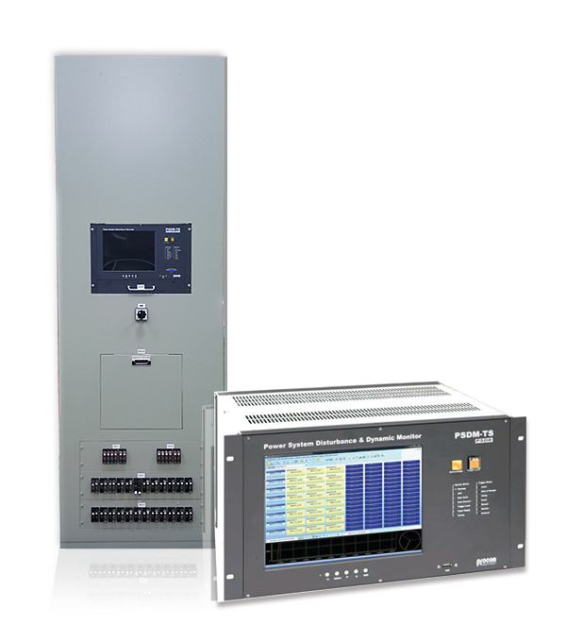

로고 02

Slide 50

변전소 이미지

Slide 51
끝.

